Slide 1

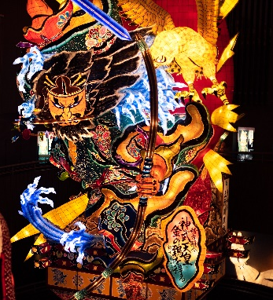
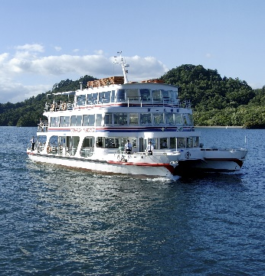

地域における祭りの価値を考える２泊３日コース【青森県】
出発地：北海道
日次 | 行 程 （時間は目安です） | 宿泊
① | 【歴史・文化学習の一日】 12:00 12:40 14:15 青森空港＝＝＝特別史跡・三内丸山遺跡 （昼食・シアター見学・専門ガイドによる遺跡内見学 ）＝＝＝ 15:00 16:10 16:15 17:00 17:50 ＝＝津軽三味線会館 （解説・演奏鑑賞・音だし体験・見学）……太宰治記念館 「斜陽館」（見学）＝＝＝鯵ヶ沢温泉 | 鰺ヶ沢町 鰺ヶ沢温泉
② | 【探求学習プログラムの一日】 8:30 9:00 9:45 10:45 11:30 鯵ヶ沢温泉＝＝＝（車窓より青森名物街道・焼きイカ通り）＝＝＝立佞武多の館＝＝＝＝＝ねぶたの家ワ・ラッセ＝＝＝ 12:40 14:30 14:40 16:00 16:40 ＝＝津軽藩ねぷた村 （昼食・見学・太鼓お囃子体験・金魚ねぷた絵付け体験）……弘前公園・天守閣＝＝＝大鰐温泉 | 大鰐町 大鰐温泉
③ | 【自然・環境学習の一日】 8:00 9:30 10:00 10:10 （奥入瀬渓流散策約1.5Km） 10:55 11:15 12:15 大鰐温泉＝＝=奥入瀬渓流館＝＝＝＝馬門岩……………………………雲井の滝＝＝＝＝十和田湖・休屋（昼食）～～ （十和田湖遊覧船） 13:05 15:15 ～～～～～～～～～～子ノ口＝＝＝青森空港
東北マップ
・三内丸山遺跡
・ねぶたの家ワ・ラッセ
・津軽三味線会館
・斜陽館
・立佞武多の館
鰺ヶ沢温泉
・奥入瀬渓流
・十和田湖
大鰐温泉
・津軽藩ねぷた村
・弘前公園
詳細情報は
ココをクリック👈
※記号： ＝＝＝＝＝バス ……………徒歩 ―――――――列車 ～～～～～船

Slide 2
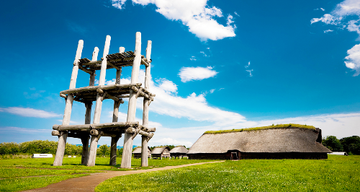
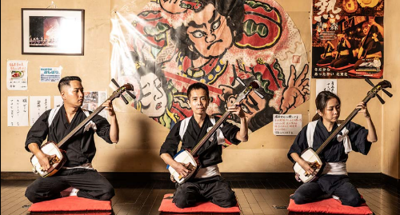
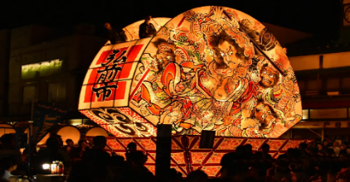
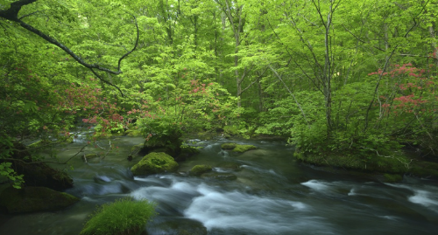
コースを構成する体験学習・探求プログラム
訪問 日程 | 訪問先 |  | 学習の狙いとその効果
１日目 | 特別史跡 三内丸山遺跡 |  | ・授業で習った古代の歴史の遺物を直に確認し、歴史への関心を深める ・自然とともに生きた古代の人々の知恵と自然に対する尊敬の気持ちを学ぶ ・縄文から弥生にかけての歴史と文化、生活の知恵と技術を学ぶ
 | 津軽三味線会館 |  | ・津軽の風土が育んだ伝統芸能の魅力を感じる ・和楽器としての津軽三味線に関する知識を得る ・津軽の伝統的な楽器に触れ、実際の演奏を間近に聞くことで津軽の伝統芸能への 関心を高める ・本場の演奏を聴き、実際に音出しするという体験を通じて、音楽を愛する心を育てる ・伝統的な音楽文化を理解し、尊重する態度を育成する
２日目 | 地域における 祭りの価値を 考える 五所川原市 青森市 弘前市 |  | 〈 立佞武多の館・ねぶたの家ワラッセ・津軽藩ねぷた村を訪れ ３つの地域のねぶたを比較する 〉 東北の夏を代表する祭りであり、国の重要無形民俗文化財に指定されている青森ねぶたと弘前ねぷた、そして五所川原市の立佞武多。このツアーでは３つのねぶたのルーツや違いを学びながら、それぞれの地域の祭りをテーマに「経済的価値」「文化的価値」「祭りの持続可能性」など様々な観点から物事を捉えることを学びます。
３日目 | 十和田湖 奥入瀬渓流 |  | ・自然観察のための知識を得て、自然の恵みを楽しみ、自然環境への関心を高める ・動植物の生態や自然を守るための取組、漁業資源を保護・管理するための対策など についての知識理解を深める ・環境を守るためのマナーとモラルについて学び、自然との関わり方について考える

